Slide 1
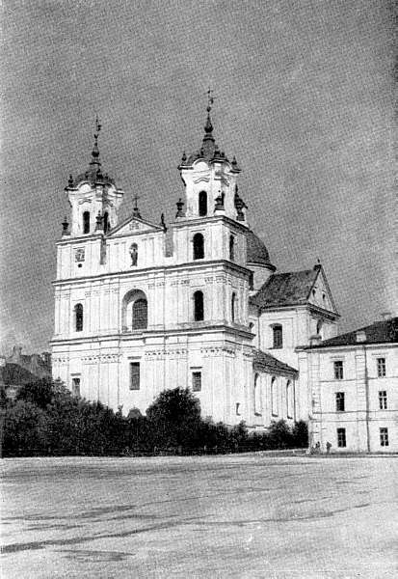
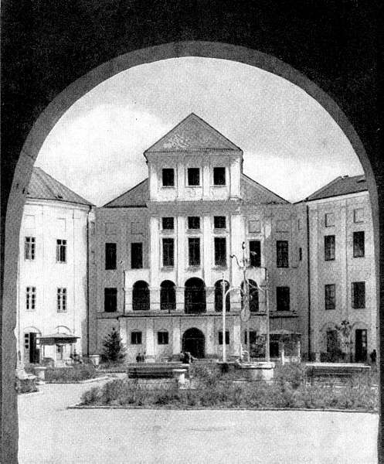
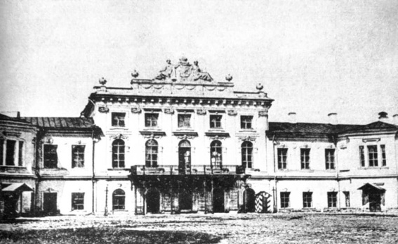
Искусство Белоруссии
Шаермана Павла 8«А»
класс

Slide 2
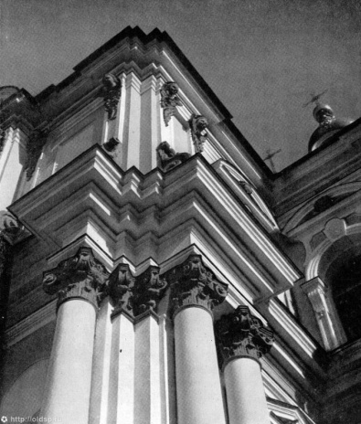
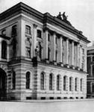
Начиная с 17 столетия в Белоруссии, находившейся под тяжким игом Речи Посполитой, продолжается начавшийся еще в 17 веке рост национального самосознания. В усилении классовой и освободительной борьбы белорусского народа нашло отражение растущее сопротивление его дальнейшему ополячиванию. Если в городах и магнатских резиденциях продолжало существовать искусство, связанное с западноевропейским барокко, то одновременно все больше развивалась народная культура в формах деревянного зодчества и прикладного искусства.

Slide 3
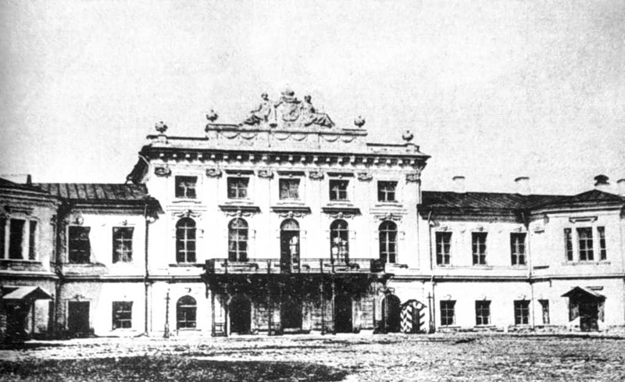
Замок Радзивиллов в Несвиже. Конец 16-18 в. Вид со стороны двора.

Slide 4
В архитектуре в течение 17 в. осуществлялась активная застройка городов — Могилева, Полоцка, Витебска. Создавались многочисленные городские сооружения, жилые строения, ратуши, укрепления, представляющие собой образцы белорусской гражданской деревянной архитектуры. Некоторые из них носили переходный по отношению к предшествующему этапу характер. Черты, близкие древнерусскому зодчеству, долго проявлялись в культовой, особенно деревянной архитектуре. Так, Ильинская церковь в Витебске (17—18 вв.) по своей архитектурной композиции девяти глав, ритмически нарастающих к центральной, напоминает храм Василия Блаженного в Москве. Близка к традициям деревянного зодчества и каменная церковь Петропавловского монастыря в Минске (1612). Наряду с этим происходит и развитие костельной архитектуры. Типичным примером является иезуитский костел в Гродно (1667), построенный в стиле барокко.

Slide 5
В 18 в. в Белоруссии продолжается распространение стиля барокко. Одним из крупнейших сооружений является Спасо-Преображенский собор в Могилеве, созданный Гляубицем (Гляубицасом—архитектором, строившим в Вильнюсе)—пример кре-стовокупольного храма. В нем также заметна связь с русским и украинским барокко, характером своего пятиглавия он напоминает собор Смольного монастыря Растрелли.

Slide 6
Замечательным памятником белорусского зодчества является перестроенный около середины 18 в. Софийский собор в Полоцке, сооруженный еще в 11 в. и неоднократно перестраивавшийся и менявший свой облик. В 18 в. он был превращен в барочный двухбашенный базиликальный храм, сохранивший, однако, в своих мощных абсидах связь с древнерусским зодчеством. Монументальное здание собора, стоящее на высоком холме у впадения реки Полоты в Западную Двину, замечательно связано с природным окружением.

Slide 7
Иезуитский костел в Гродно. 1677 г. Вид с юго-запада

Slide 8
Феодалы, концентрировавшие еще в 16—17 вв. в своих руках огромные земельные владения и богатства, продолжали строительство дворцовых ансамблей, постепенно заменивших прежние замковые комплексы. С проникновением в белорусскую архитектуру барокко увеличивается богатство их архитектурных форм и внутреннего декора. Крупнейшие сооружения нового типа — дворец (Новый замок) в Гродно (архитекторы И. Кристиан и И.-Ф. Кнёбель) середины 18 в. и дворец в Несвиже конца 16—18 вв..

Slide 9
В последней четверти 18 в. происходит постепенное отпадение Белоруссии от Речи Посполитой, сначала восточной части (1772), а в конце столетия и западных ее областей. В архитектуре начинается период, связанный с утверждением классицизма (дворец в Щорсах, вторая половина 18 в.). Примером переходного стиля от позднего барокко к классицизму является дворец в Святске, построенный архитектором Джузеппе Сакко (1779) .

Slide 10
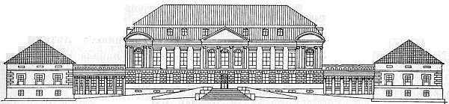
Дворец в Святске. Фасад.

Slide 11
Для живописи начиная с 17 в. характерно развитие церковных монументально-декоративных росписей. Достигается большое синтетическое единство росписей с архитектурой (церковь Петропавловского монастыря в Минске, в которой, в отличие от католических костелов, живопись покрывает и стены и столбы). Особенностью стиля этих росписей является связь с традициями и приемами народного искусства. В 18 в. декоративная живопись становится одним из важнейших наряду со скульптурой элементов художественного оформления культовых сооружений стиля барокко. В 18 в. создавались и чрезвычайно богатые, живописные по своему характеру резные иконостасы со скульптурными изображениями святых и растительным орнаментом. Интересна и деревянная скульптура («Распятие» из Художественного музея в Минске работы резчика Казимира Круповича).

Slide 12
Высокого художественного уровня достигает живопись 18 в. Своеобразный раздел изобразительного искусства образуют рельефные иконы, сочетавшие пластику и живопись. Развивается портретная живопись, в которой традиции парсуны постепенно вытесняются более реалистическими приемами изображения. Велика здесь роль местных крепостных художников.

Slide 13
Больших успехов достигла к 17—18 вв. в Белоруссии гравюра. Следует напомнить, что в 16 в. и в течение 17 в. здесь был издан ряд книг, отличавшихся высоким качеством. На основе их иллюстрирования сложилась замечательная местная гравюрная школа. Лучшими мастерами этой школы были отец и сын Вощанки (характеристика художественной деятельности Максима Вощанки дана в 1-й книге II тома).

Slide 14
Василий Вощанка, чье творчество связано с современными ему реалистическими направлениями европейского искусства, работал в Могилеве в 1694—1730 гг. Он был автором сложных по композиции гравюр и смелых по замыслу заглавных листов книги «Небо Новое» (1699) и интересной гравюры с видом Москвы на заглавном листе «Книги житий святых» (1702). Он создал также оригинальные образцы станковой гравюры на дереве отпечатанные на холсте, так называемые антиминсы («Положение во гроб», 1708).

Slide 15
В последующих десятилетиях 18 в. развитие гравюры (существовавшей в Белоруссии главным образом в форме книжной гравюры) обрывается вследствие запрещения белорусского языка и прекращения выпуска книг на белорусском языке.

